Slide 1
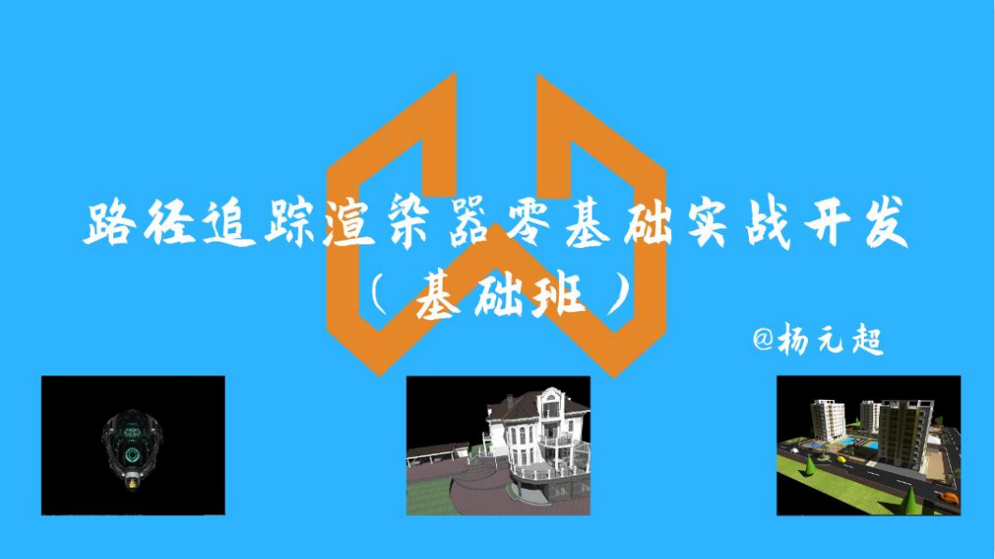
z
Notes:
ss

Slide 2
第二十六节课：实现路径追踪

Slide 3
为什么要学习本课？
回顾第二十二节课的代码：路径追踪
回顾第二十三节课的代码：构建Corner Box场景
主问题：如何推导法线矩阵
主问题：实现思路是什么
实现
任务：修复bug
主问题：弹射的次数越多，场景就越真实吗
任务：运行

Slide 4
为什么要学习本课？
本课实现了“路径追踪”的伪代码。运行结果如下图所示(5000*4=20000sp，场景面数为300左右，渲染时间为30分钟，光源的lemit为vec3(10.0)）

Slide 5
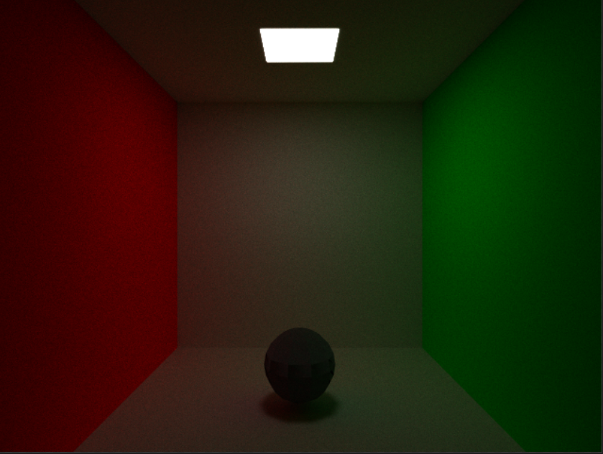
为什么要学习本课？
请在该图片中找出全局光照的效果，包括：
直接光照、
间接光照、
环境光遮蔽（AO）、
软阴影，
说明它们各自产生的原因

Slide 6
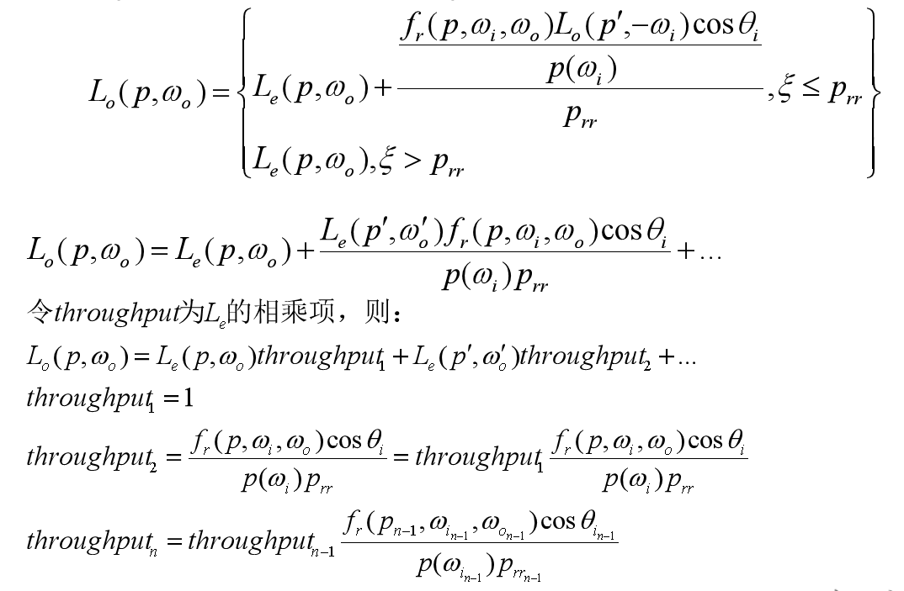
回顾第二十二节课的代码：路径追踪
请回顾“迭代”版本的公式和伪代码，说出伪代码思路？
目前有哪些伪代码是已经实现了？（还没有实现的部分会在本课实现）
开始回答 - 自学 - 互学 - 展学

Slide 7
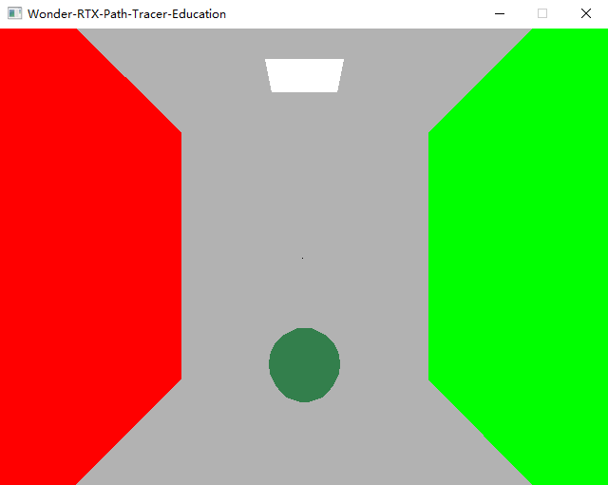
回顾第二十三节课的代码：构建Corner Box场景
请在你的电脑上运行代码，运行结果应该为：
开始回答 - 自学 - 展学

Slide 8
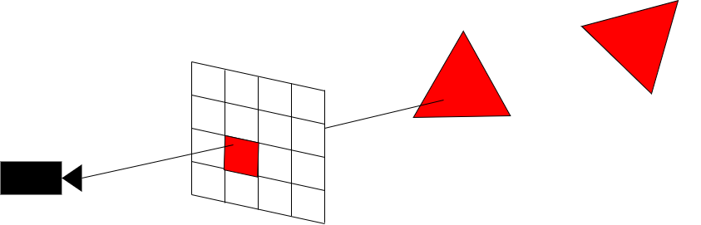
回顾第二十三节课的代码：构建Corner Box场景
渲染的算法是什么？
请根据实现代码，说一下实现思路？
场景中有哪些物体和光源？
compute shader的实现思路是什么？
哪些场景数据传到了ray tracing pass->compute shader中？
compute shader中，如何处理遮挡的情况？
开始回答（自学、互学、展学）

Slide 9
主问题：如何推导法线矩阵

Slide 10
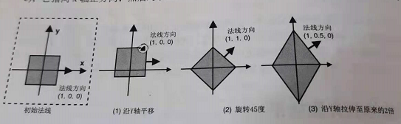
为什么要推导法线矩阵
为了在世界空间下生成采样方向，需要世界空间下的法线，所以要将法线从本地空间变换到世界空间
能直接通过模型矩阵与法线向量相乘，将其变换到世界空间吗？
因此需要推导一个法线矩阵。它与法线向量相乘后，将其变换到世界空间
开始回答 - 自学 - 互学 - 展学
不行。进行缩放变换时，会出现问题！

Slide 11
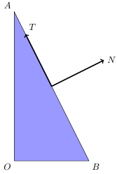
主问题：如何推导法线矩阵
切线向量 与法线向量 垂直，那么 - 为什么这里要转置切线向量？（回顾第四节课->用代数表示向量）
设 为变换到世界空间的切线向量， 为变换到世界空间的法线向量，那么
设 为模型矩阵，那么 、 、 有什么关系？
开始回答 - 自学 - 互学 - 展学

Slide 12
主问题：如何推导法线矩阵
设 为变换法线向量的矩阵：
将 、 的公式代入 ，可以推出
开始回答 - 自学 - 互学 - 展学

Slide 13
结学
法线矩阵应该是什么？
开始回答 - 自学 - 展学

Slide 14
主问题：实现思路是什么

Slide 15
主问题：实现思路是什么
在第二十三节课代码的基础上，需要进行哪些修改？
请将路径追踪->迭代的伪代码移植到compute shader中
请实现伪代码，如sample1、f_r、pdf(wi)等（不会的就跳过）
要增加哪些传到ray tracing pass->compute shader的场景数据？
场景太暗了，需要设置光源的lemit为vec3(10.0)
开始回答 - 自学 - 互学 - 展学

Slide 16
主问题：实现思路是什么
因为场景的面数比较多（300左右），如果仍然跑主循环的话，程序会卡住！
是否可以去掉主循环，改为指定运行多少帧后保存渲染场景的截图？说出你的思路！
如何获得屏幕中每个像素的颜色？
可以使用node-canvas库，创建一个canvas，进行canvas的相关操作，如canvas.putImageData；并且可以将canvas的image数据导出，通过fs.writeFileSync写到图片文件中。请说下相关的思路？
如何不显示每帧的场景，只是在每帧中更新屏幕中每个像素的颜色？
开始回答（自学、互学、展学）

Slide 17
实现

Slide 18
任务：修复bug

Slide 19
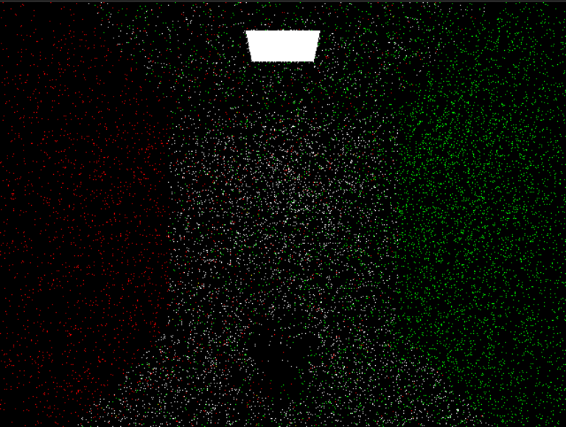
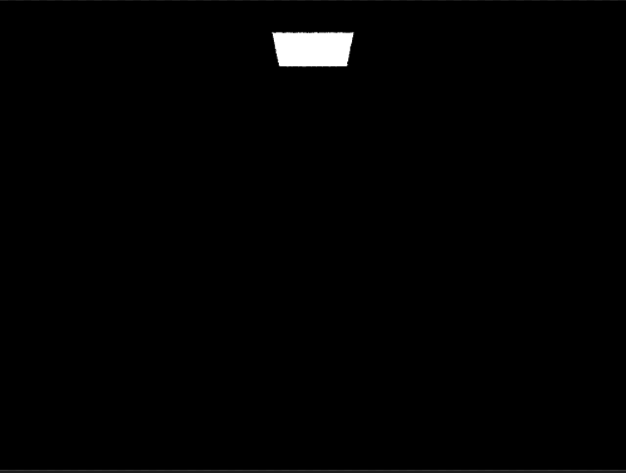
任务：修复bug
运行代码（1帧，4spp），能渲染出下面的正确场景吗？
开始回答 - 自学 - 互学 - 展学
不能！目前渲染的场景为：

Slide 20
任务：修复bug
需要通过调试shader代码来查找和修复bug
如何调试shader代码？
开始回答（自学、互学、展学）
1、只测试一条路径，且只采样一次：目前已经只运行一帧了，因此只需确保每帧只采样一次
2、先不进行弹射，然后逐渐增加弹射次数
3、突出分支判断，如在_handleRayMiss中设置radiance等于一个具体的值，从而在渲染图片中通过颜色就能直接看出哪些是miss的情况

Slide 21
任务：修复bug
找出并修复下面的bug：
平面plane的法线反了
处理遮挡的代码有什么bug？
为什么射线无法正确弹射？
当rr停止时，应该如何设置radiance？
开始回答（自学、互学、展学）
正确渲染的场景应该为：

Slide 22
结学
如何调试shader代码？
开始回答（自学、展学）

Slide 23
主问题：弹射的次数越多，场景就越真实吗

Slide 24
主问题：弹射的次数越多，场景就越真实吗
修改弹射终止的代码（rr），设置最少的弹射次数minBounceCount，并渲染采样点为100*4=400sp的场景：
不设置minBounceCount，渲染
设置minBounceCount为3，渲染
设置minBounceCount为12，渲染
渲染结果如下页所示

Slide 25
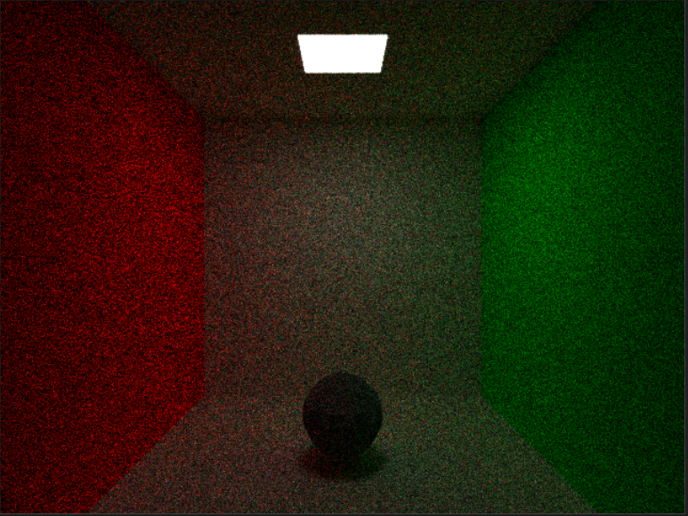
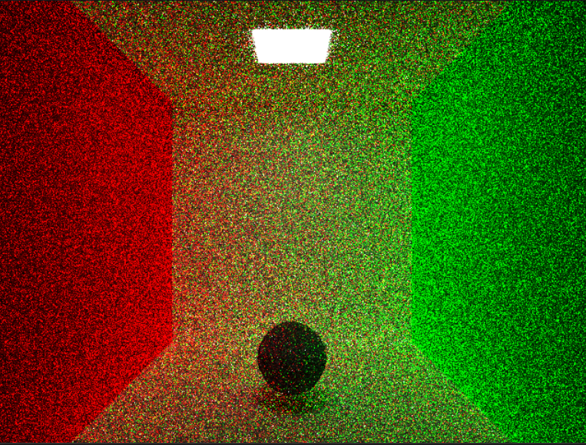
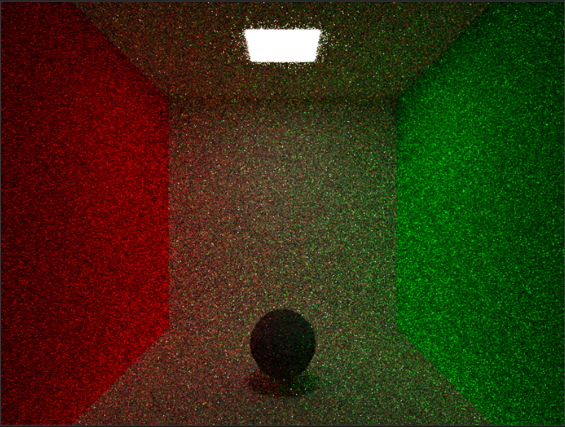
弹射的次数越多，场景越暗还是越亮？
弹射的次数越多，场景就越真实吗？
不是。因为漫反射表面会吸收部分光线，所以光线在弹射的过程中会衰减，在射入光源或者背景（丢失）前并不会一直弹射！
扩展思考：为什么在minBounceCount为3的图中，光源附近有白色的亮点，而在不设置minBounceCount的图中却没有？

Slide 26
结学
不应该设置minBounceCount，这样渲染出来的场景更真实

Slide 27
任务：运行

Slide 28
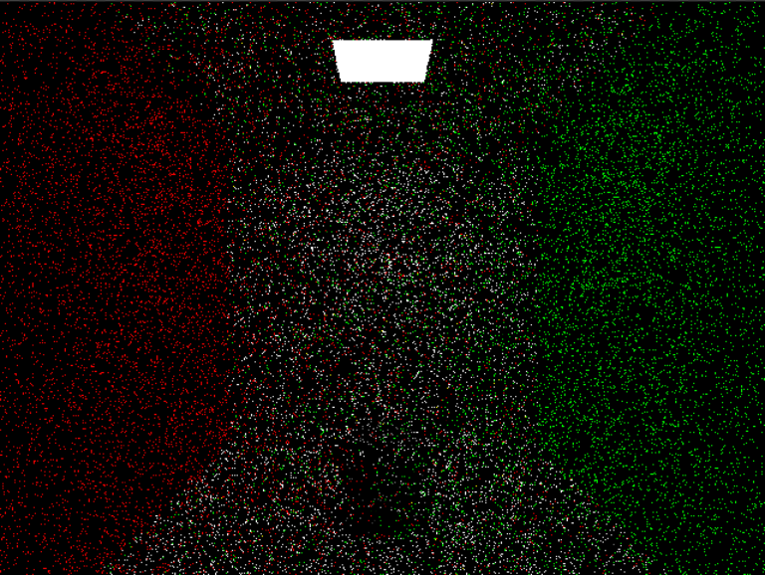
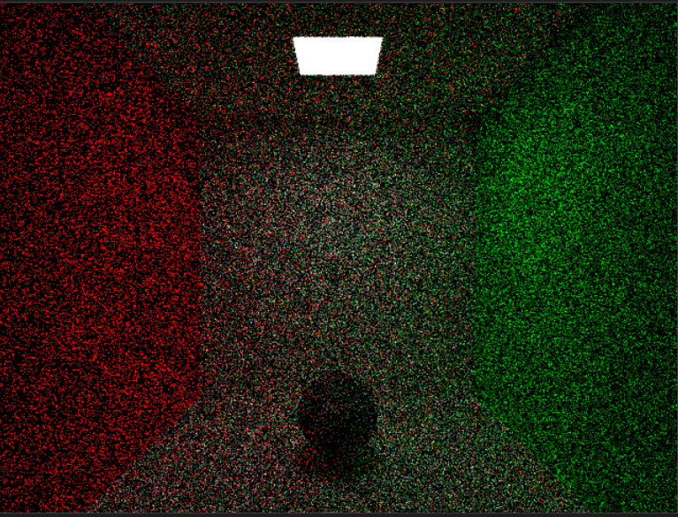
任务：运行
请在你的电脑上运行代码，分别生成1帧(4sp)、10帧(40sp)的渲染截图
随着采样数的增加，误差会线性降低吗？（请回顾第十九节课->主问题：如何使用蒙特卡洛方法估计积分） - 请生成20帧的渲染截图，将其与10帧的比较，看误差是否下降了1倍？
开始回答 - 自学 - 展学

Slide 29
总结

Slide 30
总结
您学到了什么？ - 回答所有的主问题
开始回答 - 自学 - 展学

Slide 31
学生提问考老师

Slide 32
老师提问考学生

Slide 33
《WebGL编程指南》
渲染管线中的法线变换矩阵

Slide 34
无

Slide 35
作业
无

Slide 36
下节课预告
开始“第四部分：进一步完善”的课程

